Slide 1
Задачи и технологии микрофлуидики
ТЕМА 3.1.3 - ПРОДОЛЖЕНИЕ

Slide 2
ПОТОКИ ПОД ДАВЛЕНИЕМ
Режим скользящего течения kN<0.1

Slide 3
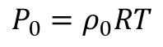
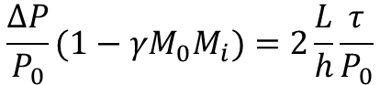
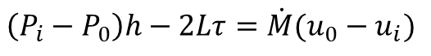
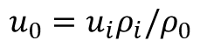
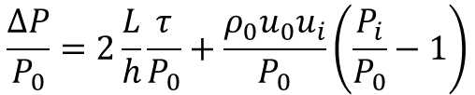
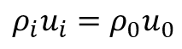
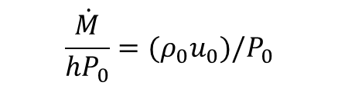
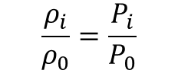
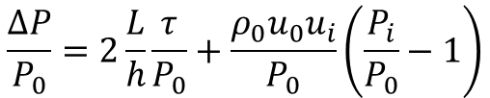
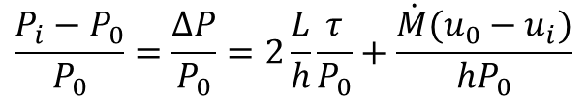
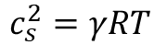
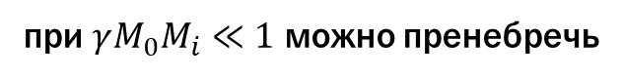
1-D анализ микропотоков под давлением
L
h
$$ρ_{i}u_{i}=ρ_{0}u_{0}$$
- условие непрерывности
$$\left(P_{i}−P_{0}\right)h−2Lτ=\dot{M}(u_{0}−u_{i})$$
- импульс (на единицу ширины)
$$\frac{P_{i}−P_{0}}{P_{0}}=\frac{∆P}{P_{0}}=2\frac{L}{h}\frac{τ}{P_{0}}+\frac{\dot{M}(u_{0}−u_{i})}{hP_{0}}$$
$$\frac{\dot{M}}{hP_{0}}=(ρ_{0}u_{0})/P_{0}$$
$$\frac{ρ_{i}}{ρ_{0}}=\frac{P_{i}}{P_{0}}$$
$$u_{0}=u_{i}ρ_{i}/ρ_{0}$$
безразмерный перепад давления
изотермический
процесс
$$\frac{∆P}{P_{0}}=2\frac{L}{h}\frac{τ}{P_{0}}+\frac{ρ_{0}u_{0}u_{i}}{P_{0}}\left(\frac{P_{i}}{P_{0}}−1\right)$$
$$P_{0}=ρ_{0}RT$$
$$c_{s}^{2}=γRT$$
- скорость звука
при $γM_{0}M_{i}≪1$ можно пренебречь
$$\frac{∆P}{P_{0}}=2\frac{L}{h}\frac{τ}{P_{0}}+\frac{ρ_{0}u_{0}u_{i}}{P_{0}}\left(\frac{P_{i}}{P_{0}}−1\right)$$
$$\frac{∆P}{P_{0}}(1−γM_{0}M_{i})=2\frac{L}{h}\frac{τ}{P_{0}}$$
, где M - число Маха

Slide 4
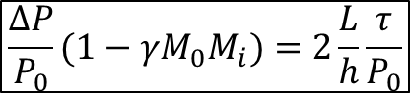
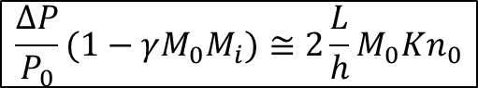
1-D анализ микропотоков под давлением
$$\frac{∆P}{P_{0}}(1−γM_{0}M_{i})=2\frac{L}{h}\frac{τ}{P_{0}}$$
В микроканалах с $\frac{L}{h}≅{10}^{3}\sim {10}^{4}$ могут поддерживаться относительно большие перепады давления для потоков с малым числом Маха.
Поскольку число Маха в микротечениях обычно мало, инерционные эффекты малы. Таким образом, мы ожидаем, что полуаналитические формулы, основанные на уравновешивании перепада давления и сопротивления стенок канала, будут работать достаточно хорошо (за исключением форсунок).
Если член диффузии упрощается путем аппроксимации напряжения сдвига стенки как $τ\sim \frac{μu}{h}$ и признания $\frac{μ}{P_{0}}\sim \frac{λ}{c_{s}}$, получаем
$$\frac{∆P}{P_{0}}(1−γM_{0}M_{i})≅2\frac{L}{h}M_{0}Kn_{0}$$
это указывает на относительную важность эффектов сжимаемости в режиме скользящего течения.

Slide 5
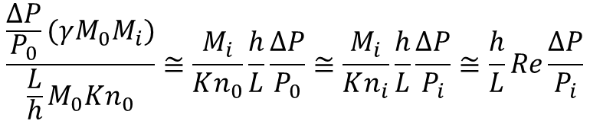
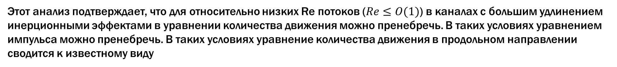
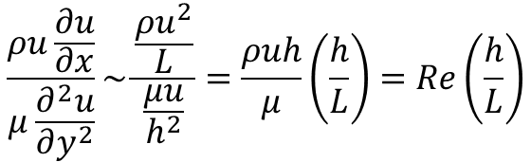
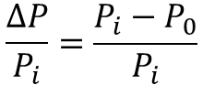
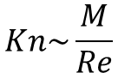
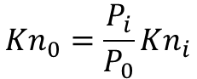
1-D анализ микропотоков под давлением
Чтобы определить относительную важность членов инерции в уравнении момента в сравнении с диффузионным уравнением, мы сравним их соответствующие величины.
$$\frac{ρu\frac{∂u}{∂x}}{μ\frac{∂^{2}u}{∂y^{2}}}\sim \frac{\frac{ρu^{2}}{L}}{\frac{μu}{h^{2}}}=\frac{ρuh}{μ}\left(\frac{h}{L}\right)=Re\left(\frac{h}{L}\right)$$
Аналогичную оценку можно получить, взяв отношение внутренних членов к диффузионным в уравнении как
$$\frac{\frac{∆P}{P_{0}}(γM_{0}M_{i})}{\frac{L}{h}M_{0}Kn_{0}}≅\frac{M_{i}}{Kn_{0}}\frac{h}{L}\frac{∆P}{P_{0}}≅\frac{M_{i}}{Kn_{i}}\frac{h}{L}\frac{∆P}{P_{i}}≅\frac{h}{L}Re\frac{∆P}{P_{i}}$$
$$Kn_{0}=\frac{P_{i}}{P_{0}}Kn_{i}$$
$$Kn\sim \frac{M}{Re}$$
, где:
$$\frac{∆P}{P_{i}}=\frac{P_{i}−P_{0}}{P_{i}}$$
что всегда меньше единицы
Приведенные выше две оценки аналогичны, за исключением члена
Этот анализ подтверждает, что для относительно низких Re потоков ($Re≤O(1)$) в каналах с большим удлинением инерционными эффектами в уравнении количества движения можно пренебречь. В таких условиях уравнением импульса можно пренебречь. В таких условиях уравнение количества движения в продольном направлении сводится к известному виду

Slide 6
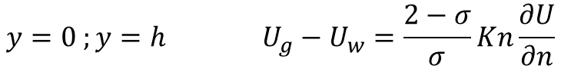
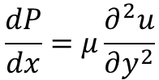
Практическая работа 1
$$\frac{dP}{dx}=μ\frac{∂^{2}u}{∂y^{2}}$$
L
h
при:
$$y=0 ;y=h U_{g}−U_{w}=\frac{2−σ}{σ}Kn\frac{∂U}{∂n}$$

Slide 7
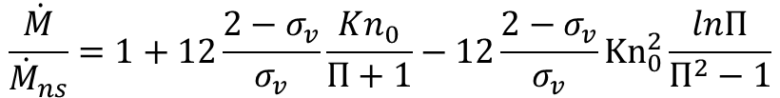
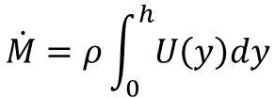
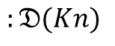
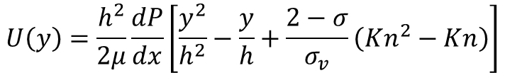
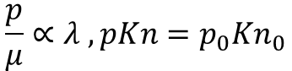
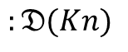
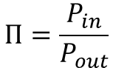
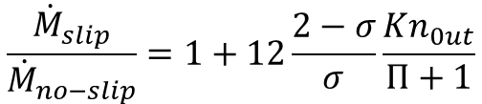
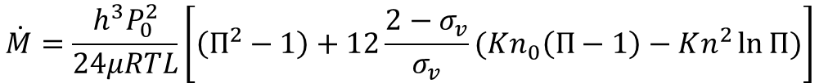
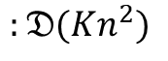
1-D анализ микропотоков под давлением
$$U\left(y\right)=\frac{h^{2}}{2μ}\frac{dP}{dx}\left[\frac{y^{2}}{h^{2}}−\frac{y}{h}+\frac{2−σ}{σ_{v}}\left(Kn^{2}−Kn\right)\right]$$
$$\dot{M}=ρ\int_{0}^{h}{U\left(y\right)dy}$$
$$:𝔇(Kn)$$
$$\dot{M}=\frac{h^{3}P_{0}^{2}}{24μRTL}\left[\left(П^{2}−1\right)+12\frac{2−σ_{v}}{σ_{v}}(Kn_{0}\left(П−1\right)−Kn^{2}\ln{П)}\right]$$
,где
$$П=\frac{P_{in}}{P_{out}}$$
и
$$\frac{p}{μ}∝λ , pKn=p_{0}Kn_{0}$$
$$\frac{\dot{M}}{{\dot{M}}_{ns}}=1+12\frac{2−σ_{v}}{σ_{v}}\frac{Kn_{0}}{П+1}−12\frac{2−σ_{v}}{σ_{v}}{Kn}_{0}^{2}\frac{lnП}{П^{2}−1}$$
$$:𝔇(Kn^{2})$$
$$\frac{{\dot{M}}_{slip}}{{\dot{M}}_{no−slip}}=1+12\frac{2−σ}{σ}\frac{Kn_{0ut}}{П+1}$$
$$:𝔇(Kn)$$
Какая из формул лучше соответствует экспериментальным данным?

Slide 8
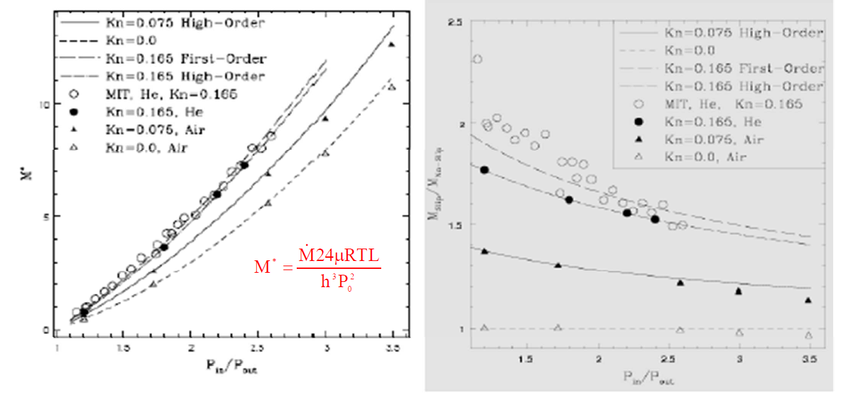
Увеличение массового расхода по сравнению с потоком без проскальзывания
Мы видим, что эффект члена второго порядка заключается в уменьшении увеличения массового расхода из-за проскальзывания первого порядка. Это противоречит экспериментальным данным, так как в переходном режиме течения скорость увеличивается быстрее, чем предсказывает теория скольжения первого порядка.

Slide 9
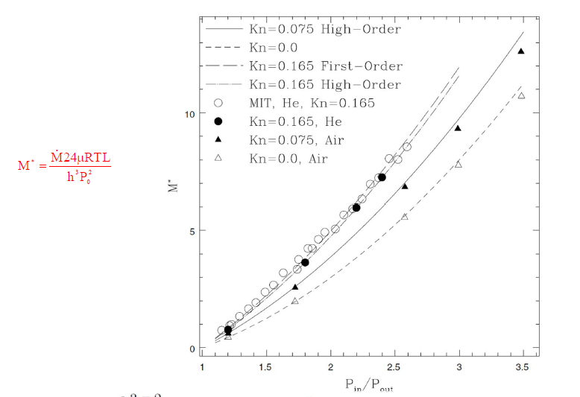
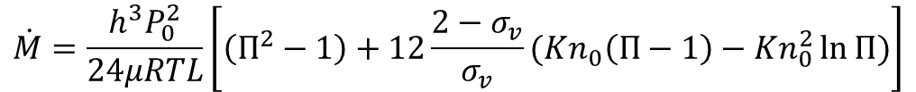
Увеличение массового расхода по сравнению с потоком без проскальзывания
$$\dot{M}=\frac{h^{3}P_{0}^{2}}{24μRTL}\left[\left(П^{2}−1\right)+12\frac{2−σ_{v}}{σ_{v}}(Kn_{0}\left(П−1\right)−Kn_{0}^{2}\ln{П})\right]$$

Slide 10
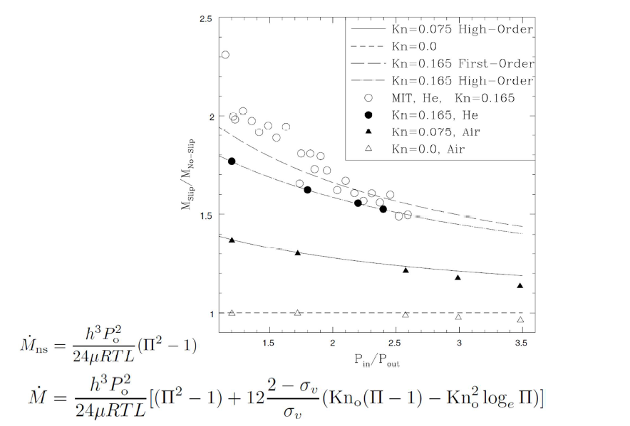
Увеличение массового расхода по сравнению с потоком без проскальзывания

Slide 11
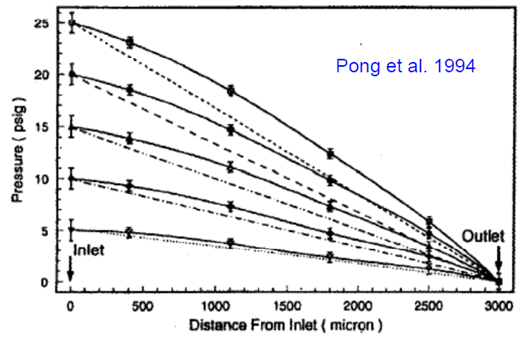
Нелинейное распределение давления

Slide 12
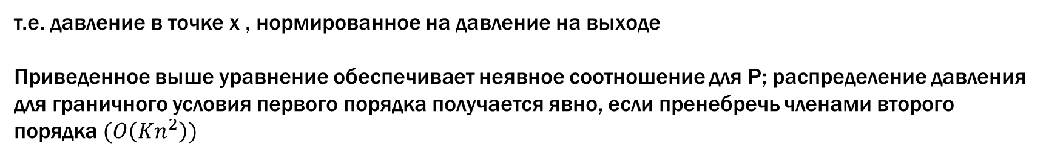
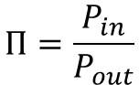
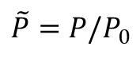
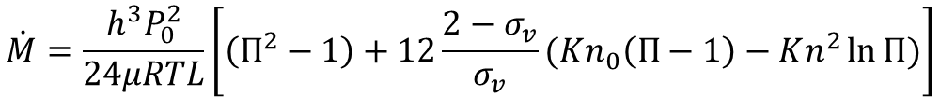
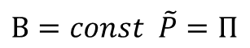
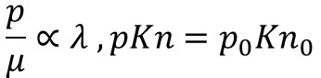
Распределение давления в микроканале
L
h
$$\dot{M}=\frac{h^{3}P_{0}^{2}}{24μRTL}\left[\left(П^{2}−1\right)+12\frac{2−σ_{v}}{σ_{v}}(Kn_{0}\left(П−1\right)−Kn^{2}\ln{П)}\right]$$
$$П=\frac{P_{in}}{P_{out}}$$
и
$$\frac{p}{μ}∝λ , pKn=p_{0}Kn_{0}$$
,где
$1−{\tilde{P}}^{2}+$ $12\frac{2−σ_{v}}{σ_{v}}Kn_{0}\left(1−\tilde{P}\right)+12\frac{2−σ_{v}}{σ_{v}}Kn_{0}^{2}\ln{\tilde{P}}=B(L−x)$
,где:
$$B=const \tilde{P}=П$$
$\tilde{P}=P/P_{0}$
т.е. давление в точке х , нормированное на давление на выходе
Приведенное выше уравнение обеспечивает неявное соотношение для P; распределение давления для граничного условия первого порядка получается явно, если пренебречь членами второго порядка $(O\left(Kn^{2}\right))$

Slide 13
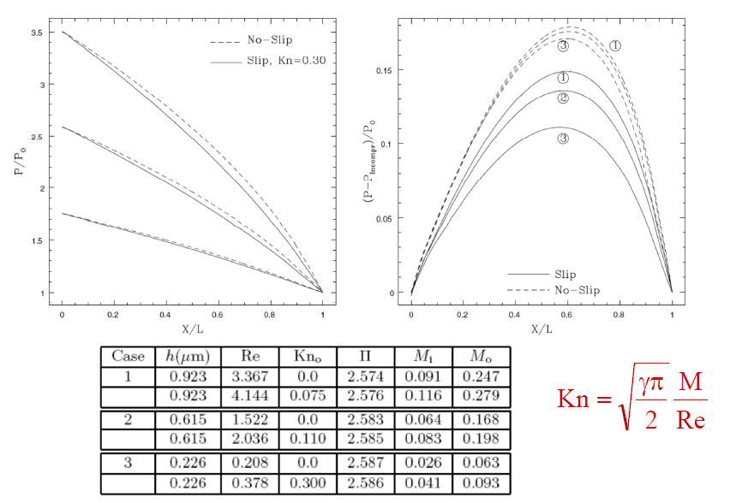
Распределение давления в микроканале

Slide 14
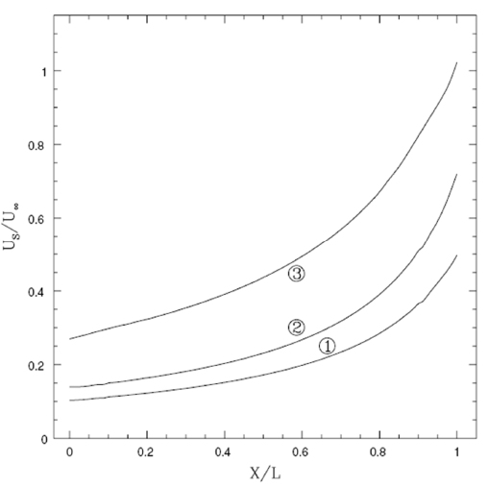
Распределение давления в микроканале
Локальная средняя длина свободного пробега увеличивается
Плотность вдоль канала уменьшается

Slide 15
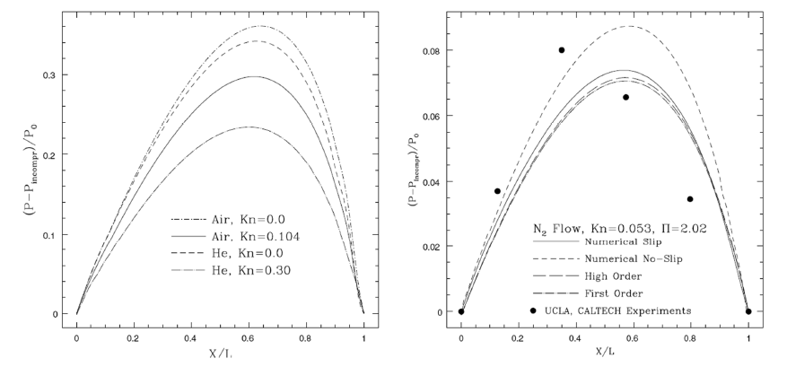
Распределение давления в микроканале
отклонение от линейного перепада давления для потоков воздуха и гелия (h = 0,65 мкм, П = Pi/Po = 3,5, P_{o} = 1 атм).
отклонение от линейного перепада давления для П = Pi/Po = 2,02, поток азота (h = 1,25 мкм); кружки соответствую экспериментальным данным

Slide 16
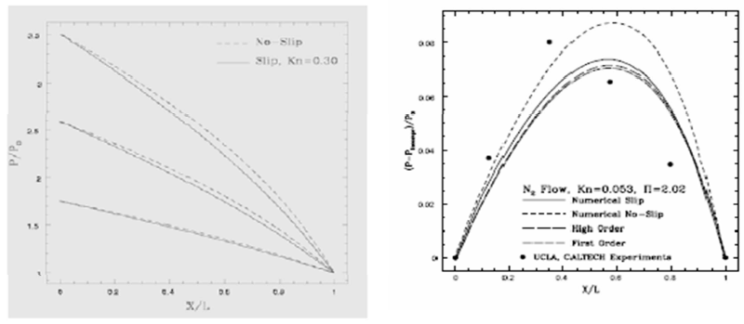
Сжимаемость против разрежения
Снижение градиента давления по сравнению с потоком без проскальзывания
Тем не менее, до сих пор трудно провести сравнение с экспериментами.

Slide 17
Проверка модели с помощью DSMC и LB
• Пытались проверить различные модели проскальзывания, используя экспериментальные данные, но экспериментальные данные имеют большой шум...
• Возможно, мы сможем проверить эти модели путем сравнения с атомистическим моделированием (DSMC) и решениями линеаризованного уравнения Больцмана.
• Нужно посмотреть, что происходит с
- Профиль скорости?
- Массовый расход?
- Распределение давления?
• Сравните модели на основе DSMC/LB и континуума.

Slide 18
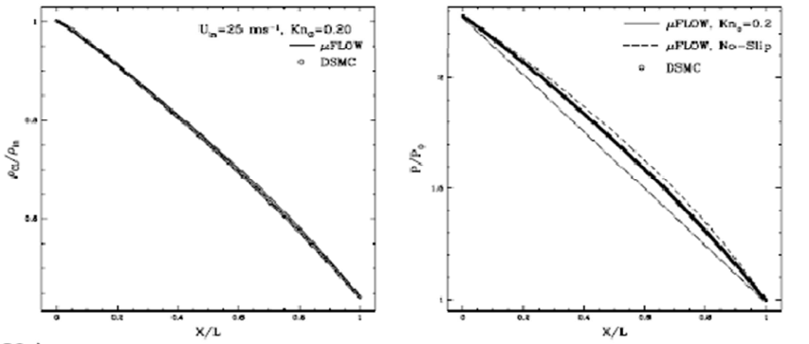
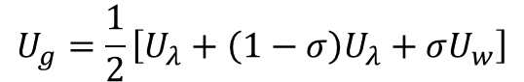
Проверка модели с помощью DSMC и LB
$$U_{g}=\frac{1}{2}\left[U_{λ}+\left(1−σ\right)U_{λ}+σU_{w}\right]$$
Наблюдается уменьшение градиента давления по сравнению с течением без проскальзывания.

Slide 19
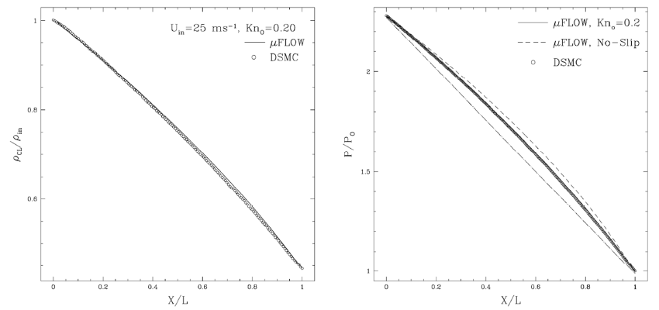
Проверка модели с помощью DSMC и LB

Slide 20


Проверка модели с помощью DSMC и LB
Профили скоростей, нормализованные по Uin
Вход канала находится на
$$\frac{y}{h}=0$$

Slide 21

Проверка модели с помощью DSMC и LB

Slide 22

Проверка модели с помощью DSMC и LB

Slide 23




Сравнение различных моделей проскальзывания для течения газа под давлением
$$U_{s}−U_{w}=C_{1}Kn{\left(\frac{∂U}{∂n}\right)}_{s}−C_{2}Kn^{2}{\left(\frac{∂U}{∂n}\right)}_{s}$$
$$U\left(x,y\right)=−\frac{dP}{dr}\frac{h^{2}}{2μ}\left[−{\left(\frac{y}{h}\right)}^{2}+\left(\frac{y}{h}\right)+C_{1}Kn+2C_{2}Kn^{2}\right]$$
Автор | С₁ | С₂
Cercignani (Cercignani and Daner, 1963) | 1,1466 | 0,9756
Cercignani(Hadjiconstantinou, 2003a) | 1,1466 | 0,647
Deissler (Deissler, 1964) | 1,0 | 9/8
Schamberg (Schamberg, 1947) | 1,0 | 5π/12
Hsia and Domoto (Hsia and Domoto, 1983) | 1,0 | 0,5
Maxwell (Kennard, 1983) | 1,0 | 0,0
$$\dot{Q}(x)=−\frac{dP}{dx}\frac{h^{3}}{2μ}\left[\frac{1}{6}+C_{1}Kn+2C_{2}Kn^{2}\right]$$
$$U^{∗}\left(y,Kn\right)≡\frac{U\left(x,y\right)}{\dot{Q}(x)}=\frac{−{\left(\frac{y}{h}\right)}^{2}+\left(\frac{y}{h}\right)+C_{1}Kn+2C_{2}Kn^{2}}{\frac{1}{6}+C_{1}Kn+2C_{2}Kn^{2}}$$
Показывает форму профиля скорости

Slide 24





Сравнение различных моделей проскальзывания для течения газа под давлением
$$U^{∗}\left(y,Kn\right)≡\frac{U\left(x,y\right)}{\dot{Q}(x)}=\frac{−{\left(\frac{y}{h}\right)}^{2}+\left(\frac{y}{h}\right)+C_{1}Kn+2C_{2}Kn^{2}}{\frac{1}{6}+C_{1}Kn+2C_{2}Kn^{2}}$$
$$E=U_{Model}−U_{LB}$$
$$U_{g}−U_{w}=\frac{2−σ}{σ}\left\{Kn\frac{∂U}{∂n}+\frac{Kn^{2}}{2}\frac{∂^{2}U}{∂n^{2}}\right\}$$
$$U_{s}=\frac{1}{2}\left[U_{λ}+\left(1−σ\right)U_{λ}+σU_{w}\right]$$
Профиль скорости параболический

Slide 25

Сравнение различных моделей проскальзывания для течения газа под давлением

Slide 26

Моделирование шероховатости в микрогеометриях
Поверхность зеркала из поликремния
(мокрое химическое травление)

Slide 27


Моделирование шероховатости в микрогеометриях
Для микроканального течения с атомарно гладкими стенками, если глобальная функция Кнудсена
число $Kn_{g}=\frac{λ}{h}<0.01$, то выполняется условие прилипания к стенкам (h - высота канала).
Для течения в микроканале с атомарно шероховатыми стенками, если локальное значение Кнудсена
число $Kn_{1}=\frac{λ}{A}$имеет порядок единицы, выполняется условие прилипания к стенкам (A - высота шероховатости).
В противном случае, как в гладких, так и в шероховатых стенках, происходит значительное скольжение скорости на

Slide 28












Моделирование шероховатости в микрогеометриях
Чтобы смоделировать сверх хаотическое движение из-за шероховатой границы, нужно использовать корреляционную функцию неоднородностей поверхности.
$$y=\frac{L}{2}$$
$$y=\frac{L}{2}$$
$$∇P−v∇^{2}u$$
$$∇\tilde{P}=\tilde{v}∇^{2}\tilde{u}$$
$$y=\frac{L}{2}$$
$$y=\frac{L}{2}$$
$$ξ_{1},ξ_{2}≪L$$
$$ξ(x,z)$$
$$\left\langle ξ_{1}\right\rangle ,\left\langle ξ_{2}\right\rangle$$
$$ξ{\left(x,z\right)}_{1,2}$$
- нижняя и верхняя неоднородности стенки
$$Y=\frac{L\left[y−1/2\left[ξ_{2}\left(x,z\right)−ξ_{1}(x,z)\right]\right]}{L−\left[ξ_{1}\left(x,z\right)+ξ_{2}\left(x,z\right)\right]}$$
Использовать трансформацию Мигдала (из ядерной физики):
Перенормировать вязкость, чтобы учесть дополнительную диффузию
Решить новое уравнение в простой области

Slide 29


Влияние шероховатости на падение давления
$$σ_{v}=1.0$$
Гладкий
В фазе
Вне фазы
Гладкий (1,31)
Re = 0,36; с повышенной вязкостью Re = 0,276
Повышенный коэффициент вязкости 1,31
Синфазный канал с соотношением сторон 20:1
Давление(безразмерное)
Скользящий сжимаемый поток
расстояние по потоку (безразмерное)

Slide 30
Влияние шероховатости на падение давления

Slide 31

Влияние шероховатости на падение давления
Гладкий
В фазе
Вне фазы
Гладкий (1,187)
Re = 0,36; с повышенной вязкостью Re = 0,276
Повышенный коэффициент вязкости 1,31
Гладкий
В фазе
Вне фазы
Гладкий (1,187)
расстояние по потоку (безразмерное)
расстояние по потоку (безразмерное)

Slide 32
Режимы переходного и свободномолекулярного течения
kn>0.1

Slide 33

Анализ потока в канале для Kn>0,1
Управляющие уравнения: уравнения Бернетта
Тензор напряжения:
$$σ_{ij}=−2μ\frac{\overline{∂}u_{i}}{∂x_{i}}+\frac{μ^{2}}{p}\left[ω_{1}\frac{∂u_{k}}{∂x_{k}}\frac{\overline{∂}u_{i}}{∂x_{i}}+ω_{2}\left(\frac{D}{Dt}\frac{\overline{∂}u_{i}}{∂x_{j}}−2\frac{∂u_{i}}{∂x_{k}}\frac{∂u_{k}}{∂x_{j}}\right)+ω_{3}R\frac{∂^{2}T}{∂x_{i}∂x_{j}}\right]+\frac{μ^{2}}{p}\left[ω_{4}\frac{1}{ρT}\frac{∂p}{∂x_{i}}\frac{∂T}{∂x_{j}}+ω_{5}\frac{R}{T}\frac{∂T}{∂x_{i}}\frac{∂T}{∂x_{j}}+ω_{6}\frac{∂u_{i}}{∂x_{k}}\frac{∂u_{k}}{∂x_{j}}\right]$$
Где черта сверху определяет нерасходящийся симметричный тензор:
$$\overline{f_{ij}}=\frac{f_{ij}+f_{ji}}{2}−\frac{δ_{ij}f_{mm}}{3}$$
Граничные условия:
Уравнения Бьюмета выводятся с помощью разложения Чепмена-Энскога второго порядка по Kn и требуют условий проскальзывания второго порядка.

Slide 34

Потоковая составляющая уравнения Бернетта до O(ε)
$$P_{x}\left[1−\left(\frac{ω_{2}}{3}+\frac{ω_{6}}{12}\right)\frac{γπ}{2}Kn_{0}^{2}M_{0}^{2}\left(\frac{p_{0}^{2}}{p}\right){\left(U_{y}\right)}^{2}\right]=U_{yy}+$$
$$+ε\left[\sqrt{\frac{γπ}{2}}M_{0}Kn_{0}\left(\frac{p_{0}}{p}\right)\left(\left(\frac{ω_{1}}{2}−\frac{7ω_{2}}{3}+\frac{ω_{6}}{3}\right)U_{y}U_{yx}+\left(\frac{ω_{1}}{2}−\frac{7ω_{2}}{2}+\frac{ω_{6}}{6}\right)U_{x}U_{yy}\right)\right]$$
$$+ε\left[\sqrt{\frac{γπ}{2}}M_{0}Kn_{0}\left(\frac{p_{0}}{p}\right)\left(\left(\frac{ω_{1}}{2}−\frac{ω_{2}}{6}+\frac{ω_{6}}{6}\right)U_{y}V_{yy}+\left(\frac{ω_{1}}{2}+\frac{ω_{2}}{2}+\frac{ω_{6}}{6}\right)V_{y}U_{yy}\right)\right]$$
$$+ε\left[\sqrt{\frac{γπ}{2}}M_{0}Kn_{0}\left(\frac{p_{0}}{p}\right)\left(\frac{ω_{2}}{2}U_{y}U_{xy}+\frac{ω_{2}}{2}U_{y}U_{yy}\right)−Re{\left(ρUU\right)}_{x}−Re{\left(ρUV\right)}_{y}\right]$$
$$−ε\left[\frac{γπ}{2}Kn_{0}^{2}M_{0}^{2}{\left(\frac{p_{0}}{p}\right)}^{2}\left(\left(\frac{ω_{1}}{2}−\frac{7ω_{2}}{2}+\frac{ω_{6}}{6}\right)P_{y}U_{x}U_{y}+\frac{ω_{2}}{2}P_{y}UU_{yx}+\frac{ω_{2}}{2}P_{y}VU_{yy}\right)\right]$$
$$\left(ω_{1},ω_{2},ω_{6}\right)=(\frac{10}{3},2, 8)$$
Максвелловская газовая модель

Slide 35




Поперечная компонента уравнения Бернетта с точностью до O(ε)
$$P_{y}\left[1+\left(\frac{ω_{6}}{12}−\frac{2ω_{2}}{3}\right)\frac{γπ}{2}Kn_{0}^{2}M_{0}^{2}{\left(\frac{p_{0}}{p}\right)}^{2}{\left(U_{y}\right)}^{2}\right]=$$
$$=\left(\frac{ω_{6}}{6}−\frac{4ω_{2}}{3}\right)\sqrt{\frac{γπ}{2}}M_{0}Kn_{0}\left(\frac{p_{0}}{p}\right)U_{y}U_{yy}$$
$$+ε\left[−\sqrt{\frac{γπ}{2}}M_{0}Kn_{0}\left(\frac{p_{0}}{p}\right)\left(\frac{ω_{2}}{2}\right){\left(UU_{yx}\right)}_{y}+U_{xy}+V_{yy}\right]$$
$$−ε\left[\frac{γπ}{2}Kn_{0}^{2}M_{0}^{2}{\left(\frac{p_{0}}{p}\right)}^{2}\left(\frac{ω_{2}}{2}\left(P_{x}VU_{yy}+P_{x}UU_{xy}\right)+\left(\frac{ω_{1}}{2}−\frac{ω_{2}}{6}+\frac{ω_{6}}{6}\right)P_{x}V_{y}U_{y}\right)\right]$$
$$+ε\left[\frac{γπ}{2}Kn_{0}^{2}M_{0}^{2}{\left(\frac{p_{0}}{p}\right)}^{2}\left(\frac{ω_{2}}{3}\right)P_{y}UU_{xy}\right]$$

Slide 36







Анализ потока в канале для потоков Kn>0,1
Анализ уравнений Бернетта для изотермического течения ($ε=h/L≪1$)
h
L
$$P_{x}\left[1−\frac{2}{3}γπKn_{0}^{2}M_{0}^{2}{\left(\frac{p_{0}}{p}\right)}^{2}U_{y}^{2}\right]=U_{yy}+O(ε)$$
$$P_{y}\left[1+\frac{γπ}{3}Kn_{0}^{2}M_{0}^{2}{\left(\frac{p_{0}}{p}\right)}^{2}U_{y}^{2}\right]=\frac{4}{3}\sqrt{\frac{γπ}{2}}M_{0}Kn_{0}\left(\frac{p_{0}}{p}\right)U_{y}U_{yy}+O(ε)$$
Ранний переходный режим
Если
$$Kn_{out}≤1$$
и
$$M_{out}≪1$$
Таким образом, уравнение Бернетта для импульса x сводится к уравнению Н.С.
$$P_{x}=U_{yy}$$
$$P_{y}=\frac{4}{3}\sqrt{\frac{γπ}{2}}Kn_{0}M_{0}\left(\frac{p_{0}}{p}\right)U_{y}U_{yy}$$
Импульс поперечного потока показывает, что градиент давления в этом направлении уравновешивается нормальными напряжениями Бернетта.

Slide 37





Унифицированная модель потока для микропотоков газа под давлением
Из DSMC(Direct Simulation Monte Carlo) и LB видно, что профили скорости остаются приблизительно параболическими.
$$U\left(x,y\right)=F(\frac{dP}{dx},μ_{0},h,λ)\left[−{\left(\frac{y}{h}\right)}^{2}+\left(\frac{y}{h}\right)+U_{s}\right]$$
параболический профиль, $U_{s}$ - скорость проскальзывания
Предполагая, что $U_{w}=0$
$$U\left(x,y\right)=F(\frac{dP}{dx},μ_{0},h,λ)\left[−{\left(\frac{y}{h}\right)}^{2}+\left(\frac{y}{h}\right)+\left(\frac{2−σ_{v}}{σ_{v}}\right)\frac{Kn}{1−bKn}\right]$$
Регулярная модель
$$\overline{U}\left(x,y\right)=F(\frac{dP}{dx},μ_{0},h,λ)\left[\frac{1}{6}+\left(\frac{2−σ_{v}}{σ_{v}}\right)\frac{Kn}{1−bKn}\right]$$
Средняя скорость
$$U^{∗}\left(y,Kn\right)≡\frac{U\left(x,y\right)}{\overline{U }\left(x\right)}=\left[\frac{−{\left(\frac{y}{h}\right)}^{2}+\frac{y}{h}+\frac{Kn}{1−bKn}}{\frac{1}{6}+\frac{Kn}{1−bKn}}\right]$$
Нормализованная скорость

Slide 38


Переходные и свободномолекулярные режимы течения с помощью прямого моделирования методом Монте-Карло (DSMC)
$$U\left(Y,Kn\right)=\left[\frac{−{\left(\frac{y}{h}\right)}^{2}+\left(\frac{y}{h}\right)+\frac{Kn}{1−bKn}}{\frac{1}{6}+\frac{Kn}{1−bKn}}\right]$$

Slide 39


Переходные и свободномолекулярные режимы течения с помощью прямого моделирования методом Монте-Карло (DSMC)
20 различных прогонов DSMC,
15 для N2 (двухатомный)
5 для He (одноатомный)
Центральная скорость
$$U\left(Y,Kn\right)=\left[\frac{−{\left(\frac{y}{h}\right)}^{2}+\left(\frac{y}{h}\right)+\frac{Kn}{1−bKn}}{\frac{1}{6}+\frac{Kn}{1−bKn}}\right]$$
Скорость скольжения

Slide 40




Моделирование расхода
Объемный расход
$$\dot{Q}=G\left(\frac{dP}{dx},μ,h,λ\right)$$
Для канала высотой h используя ур-е Навье-Стокса без проскальзывания:
$$\frac{\dot{Q}}{W}=−\frac{h^{3}}{12μ}\frac{dP}{dx}\left[1+\frac{6Kn}{1−bKn}\right]$$
Для разрежения будет правильно
$$\frac{\dot{Q}}{W}=−\frac{h^{3}}{12μ}\frac{dP}{dx}\left[1+\frac{6Kn}{1−bKn}\right]С_{r}(Kn)$$
Коэффициент разрежения
Скорость потока сплошной среды и свободномолекулярного потока линейно зависит от dP/dx.

Slide 41








Коэффициент разрежения
Физическое значение:
Переключение характеристической длины в определении кажущегося коэффициента диффузии.
Абсолютная вязкость:
$$μ_{0}≈ρλ\overline{v}$$
$$Kn≪1$$
$$λ$$
$$h$$
Средняя тепловая скорость
Коэффициент диффузии свободного молекулярного потока:
$$μ≈ρλ\overline{v}$$
Гибридная модель:
$$μ=ρ\overline{v}\frac{1}{\frac{1}{h}+\frac{1}{λ}}=\frac{ρλ\overline{v}}{1+Kn}=\frac{μ_{0}}{1+Kn}$$
$$C_{r}\left(Kn\right)=1+αKn, α=α(Kn)$$
$\dot{Q}=−\frac{h^{3}}{12μ}\frac{dP}{dx}\left[1+\frac{6Kn}{1−bKn}\right]=−\frac{h^{3}}{12μ}\frac{dP}{dx}\left[1+\frac{6Kn}{1−bKn}\right]$ $C_{r}\left(Kn\right)$
Если предположить, что α постоянна во всем режиме Kn
$$\frac{\dot{M}}{\dot{M_{C}}}=1+\left(6+α\right)Kn+O(Kn^{2})$$

Slide 42




DSMC
$$\dot{M}=\frac{h^{3}P_{0}}{24μ_{0}RT_{0}}\frac{∆P}{L}\left[\left(П+1\right)+2\left[6\frac{2−σ_{v}}{σ_{v}}+\overline{α}\right]Kn_{0}+12\frac{2−σ_{v}}{σ_{v}}\frac{b+\overline{α}}{П−1}Kn_{0}^{2}\ln{\frac{П−bKn_{0}}{1−bKn_{0}}}\right]$$
$$\overline{α}=2,2$$
$$\frac{L}{h}=20$$
$$П=\frac{P_{i}}{P_{0}}$$

Slide 43



Поток в канале, нелинейное распределение давления
$${\tilde{P}}^{2}−1+2\left(6+\overline{α}\right)\frac{2−σ_{v}}{σ_{v}}Kn_{0}\left(\tilde{P}−1\right)+2\left(6b+\overline{α}\right)\frac{2−σ_{v}}{σ_{v}}Kn_{0}^{2}\ln\left(\frac{\tilde{P}−bKn_{0}}{1−bKn_{0}}\right)=B(1−\frac{x}{L})$$
$$\tilde{P}\left(0\right)=\frac{P_{i}}{P_{0}}=П$$
$$\tilde{P}\left(x\right)=\frac{P(x)}{P_{0}}$$
Распределение давления для граничного условия первого порядка получается в явном виде путем пренебрежения членами второго порядка O(Kn²) в приведенном выше уравнении давления.

Slide 44


Модель течения в трубе
$$U^{∗}\left(r,Kn\right)=\frac{U(x,r)}{\overline{U}(x)}=\frac{−{\left(\frac{r}{α}\right)}^{2}+1+2\frac{Kn}{1−bKn}}{\frac{1}{2}+2\frac{Kn}{1−bKn}}$$

Slide 45







Прямоугольный профиль канала
Масштабирование скорости потока в прямоугольных воздуховодах с произвольным соотношением сторон (на основе свободного молекулярного предела)
$$\dot{Q}=C(AR)\frac{wh^{3}}{12μ}\left(−\frac{dP}{dx}\right)$$
$$C\left(AR\right)=1−\frac{192AR}{π^{5}}\sum_{i=1,3,5,…}^{∞}{\frac{\tanh{\frac{iπ}{2AR}}}{i^{5}}}$$
$$\dot{Q}=C(AR)\frac{wh^{3}}{12μ}\left(−\frac{dP}{dx}\right)(1+αKn)\left(1+\frac{6Kn}{1−bKn}\right)$$
$$\frac{\dot{M}}{{\dot{M}}_{FM}}=\frac{C\left(AR\right)}{6Kn}(1+αKn)\left[1+\frac{6Kn}{1−bKn}\right]$$
$${\dot{M}}_{FM}=\frac{h^{2}W}{\sqrt{2RT_{0}}}\frac{∆P}{L}$$

Slide 46







Прямоугольный профиль канала - Коэффициент разрежения
Изменение α как функции Kn вычисляется с использованием поправочных коэффициентов (C(AR)), линеаризованных решений Больцмана и нашей модели.
$$C_{r}\left(Kn\right)=1+αKn$$
$$α⇒0 так как Kn⇒0$$
$$α⇒α_{0} так как Kn⇒∞$$
$$α=α_{0}\frac{2}{π}\tan^{−1}{(α_{1}Kn^{β})}$$
, где $α$ и $β$ эмпирические коэффициенты:
$$\left(AR\right)=w/h$$ | $$C(AR)$$ | $$α_{0}$$ | $$α_{1}$$ | $$β$$
1 | 0,42173 | 1,7042 | 8,0 | 0,5
2 | 0,68605 | 1,4400 | 3,5 | 0,5
4 | 0,84244 | 1,5272 | 2,5 | 0,5

Slide 47


Прямоугольный профиль канала
модель первого порядка
$$\frac{\dot{M}}{{\dot{M}}_{C}}=C(AR)(1+αKn)\left[1+\frac{6Kn}{1−bKn}\right]$$

Slide 48
Термически индуцированные потоки
Термическая ползучесть/транспирация

Slide 49









Термически индуцированные потоки
$$P_{1}=P_{2} { T}_{1}>T_{2}$$
$$ρ∝n T∝{\overline{c}}^{2}$$
$$λ≫h , σ_{v}=0$$
зеркальное отражение
Массовый поток от горячих и холодных концов
$$mn_{1}{\overline{c}}_{1}$$
$$mn_{2}{\overline{c}}_{2}$$
Используя
$$\frac{P_{1}}{P_{2}}=1$$
$$P=ρRT$$
$$\frac{mn_{1}{\overline{c}}_{1}}{mn_{2}{\overline{c}}_{2}}≅\frac{ρ_{1}}{ρ_{2}}{\left(\frac{T_{1}}{T_{2}}\right)}^{0.5}=\frac{P_{1}}{P_{2}}{\left(\frac{T_{2}}{T_{1}}\right)}^{0.5}={\left(\frac{T_{2}}{T_{1}}\right)}^{0.5}≤1$$
следовательно, существует поток от холодного к горячему

Slide 50



Термически индуцированные потоки
$$U_{s}=\frac{1}{2}\left[\left(2−σ\right)U_{λ}+σU_{w}\right]+U_{c}$$
$$\dot{M}=−\frac{h^{3}P}{12μRT}\frac{dP}{dx}\left[1+6\frac{2−σ_{v}}{σ_{v}}\left(Kn−Kn^{2}\right)\right]+\frac{3}{4}\frac{μh}{T}\frac{dT}{dx}$$
Делаем вывод, что термическая ползучесть может изменить массовый расход в канале. Если градиент давления и градиент температуры вдоль стенок канала действуют в одном направлении, скорость потока уменьшается; в противном случае расход увеличивается
Следовательно, даже при нулевом градиенте давления возможен ненулевой расход в микроканале.
Также не может быть чистого потока при разнице давлений.

Slide 51



Термически индуцированные потоки
$$\frac{dP}{dx}=\left(\frac{9μ^{2}R}{h^{2}P}\right)\frac{\frac{dT}{dx}}{1+6\left[\frac{2−σ}{σ}(Kn−Kn^{2})\right]}$$
$$P_{1}−P_{2}≈\left(\frac{9{\overline{μ}}^{2}R}{h^{2}\overline{P}}\right)\frac{(T_{1}−T_{2})}{1+6\left[\frac{2−σ}{σ}(Kn−Kn^{2})\right]}$$
Уравнение показывает, что перепад давления между двумя резервуарами можно увеличить либо за счет уменьшения толщины канала h, либо за счет уменьшения среднего давления
Газ | $$\overline{Kn}$$ | $$∆P_{аналит}(Pa)$$ | $$∆P_{числ}(Pa)$$
Воздух | 0,052 | 342,0 | 336,0
Воздух | 0,122 | 1482,0 | 1409,0
Воздух | 0,365 | 9151,0 | 8832,0

Slide 52

Термически индуцированные потоки
Аналогичные идеи используются в компрессорах Кнудсена.

Slide 53

Термическая ползучесть — временная проблема
Первый переходный процесс связан с тем, что жидкость начинает сползать по поверхности канала. С течением времени слой ползучей жидкости начинает взаимодействовать с застойными слоями жидкости над ним, создавая пограничный слой, аналогичный импульсивно начатой задаче о стенке.
$$t∝\frac{h^{2}}{v}$$
Второй временной масштаб задачи соответствует времени, которое требуется для перехода от начальных переходных процессов к установившемуся решению, когда чистый массовый расход равен нулю. Эта временная шкала основана на скорости ползучести и размерах резервуара.

Slide 54


Термическая ползучесть — временная проблема
Начальный период
Устойчивое состояние

Slide 55

Термический эксперимент по ползучести
Проводящий материал
Массив микроканалов
Проводящий материал
резервуар 1
резервуар 2
горячая жидкость
холодная жидкость
датчик давления, температуры
клапан сброса давления

Slide 56

Компрессор Кнудсена

Slide 57
Унифицированная модель проскальзывания для течений, вызванных сдвигом

Slide 58

Линейный поток Куэтта

Slide 59





Линейный поток Куэтта
Основное уравнение
$$\frac{∂^{2}u(y)}{∂y^{2}}=0$$
на базе ур. Навье-Стокса
Граничные условия
$$u−u_{w}=\frac{2−σ_{v}}{σ_{v}}αλ\frac{∂u}{∂y}$$
,где $α$ — коэффициент скольжения,
$λ$ — длина свободного пробега.
$$α=1$$
Классическая формула Максвелла для проскальзывания по скорости
$$α=1.111$$
Получено Ohwada et.al. для молекул твердых сфер с использованием линеаризованного уравнения Больцмана

Slide 60



Аналитическое выражение для профиля скорости (u_{c})
$$u_{c}=\frac{2U_{0}}{1+2\frac{2−σ_{v}}{σ_{v}}αKn}\frac{y}{D}$$
$$Kn=\frac{λ}{D}$$
, где мы определили
Обобщенный коэффициент скольжения
$$α_{m}=β_{0}+β_{1}\tan^{−1}\left(β_{2}Kn^{β_{3}}\right)$$
$$β_{0}=1,2977; β_{1}=0,71851; β_{2}=−1,17488; β_{3}=0,58642$$
Расширяет действие условия проскальзывания первого порядка.
Сходится к условию проскальзывания первого порядка для Kn<0,1.

Slide 61

Распределение скоростей плоских течений Куэтта.
Модель действительна для Kn<12.
Подходит для (почти) изотермических течений, поэтому M<0,3
Показана верхняя половина канала

Slide 62


Вязкий нагрев: плоское распределение температуры потока Куэтта
Зависимость вязкости модели от T
$$μ≈μ_{0}{\left(\frac{T}{T_{0}}\right)}^{\frac{1}{2}}$$
Наблюдается значительное увеличение средней температуры с увеличением числа Маха, что указывает на доминирующие эффекты вязкого нагрева.
Скачок температуры

Slide 63

Эффекты сжимаемости, вызванные вязким нагревом
Новая модель скорости действительна для Ma<0,3
Показана верхняя половина канала

Slide 64





Изменение нормированной длины проскальзывания с числом Кнудсена
$$l_{s}=\frac{u\left(y=\frac{D}{2}\right)−U}{D\frac{∂u(y)}{∂y}}$$
$$l_{s}=αKn$$
Расстояние от стенки, где экстраполированная объемная скорость потока равна скорости стенки.
Безразмерная длина скольжения $l_{s}$

Slide 65






Модель напряжения сдвига
Метод наименьших квадратов для линеаризованного решения Больцмана Sone et al (1990).
Равномерно сходится к правильным асимптотическим пределам при $Kn→0$ и $Kn→∞$.
Точное предсказание касательного напряжения для $Kn<∞$и для $Ma<0.3$.
$$τ_{xy,∞}=−ρ_{0}U\sqrt{\frac{2RT_{w}}{π}}$$
Свободномолекулярное напряжение сдвига:
$$μ=\sqrt{\frac{2RT_{w}}{π}ρ_{0}λ}$$
$$τ_{xy,cont}=−2μ\frac{U}{D}$$
,где динамическая вязкость
Непрерывное напряжение сдвига
не зависит от давления
$$\frac{τ_{xy}}{τ_{xy,∞}}=π_{xy}=\frac{aKn^{2}+2bKn}{aKn^{2}+cKn+b}$$
$$a=0,5297;b=0,6030;c=1,6277$$
$$\frac{τ_{xy}}{τ_{xy,cont}}=П_{xy}=\frac{1}{2}\frac{aKn+2b}{aKn^{2}+cKn+b}$$

Slide 66





Модель напряжения сдвига
Асимптотические разложения для $Kn→∞$ и $Kn→0$
$$π_{xy}=1+\frac{2b−c}{a}\frac{1}{Kn}+\frac{−b−\left(\frac{−2b−c}{a}\right)c}{a}\frac{1}{Kn^{2}}+O(Kn^{−3})$$
$$Kn→∞$$
$$П_{xy}=1+\frac{a−2c}{2b}Kn+\frac{\left(\frac{2c−a}{b}\right)c−2a}{2b}Kn^{2}+O(Kn^{3})$$
$$Kn→0$$
$$\frac{a−2c}{2b}=−2,2601≈−2a$$

Slide 67

Свободномолекулярный
Свободномолекулярный масштаб
Непрерывность
Модель

Slide 68

Изменение нормализованного напряжения сдвига в зависимости от Kn
Непрерывный масштаб

Slide 69


Корреляция напряжения сдвига и модели скорости
Определение эффективной вязкости:
$${\left(\frac{du}{dy}\right)}^{−1}$$
устойчивого потока
$$μ_{eff}=\frac{τ_{model}}{{\left(\frac{du}{dy}\right)}_{model}}=\frac{μ_{0}U_{0}}{2}\frac{aKn+2b}{aKn^{2}+cKn+b}\left(1+2α_{m}Kn\right)$$
Касательное напряжение установившегося течения

Slide 70



Боковые колебания МЭМС-структур
Nguyen and Howe (1999): Comb-micro-resonator
гребенчатый микро резонатор
Колебательный поток Куэтта

Slide 71
Мотивация
Недавние эксперименты в камерах сверхвысокого вакуума (P < 10⁻⁸ мбар) для достижения высокого коэффициента качества Q (Yang, et al., 2000).
Ожидание значительных эффектов разрежения.
Современные микрорезонаторы на частоте 10-100 МГц (Mattila, et al., 2002; Wang et al., 2000). Сопоставимо с частотой столкновений с газом (~ 1 ГГц).
Ожидание сильных неравновесных эффектов.
Точный анализ колебательного течения Куэтта во всем режиме Кнудсена и в широком диапазоне частот необходим для улучшения конструкции.

Slide 72

Организация
Разработать эмпирические модели скорости проскальзывания и напряжения сдвига для
устойчивые потоки Куэтта с использованием прямого моделирования твердых сфер
Монте-Карло (HS-DSMC)
• Расширить эмпирическую модель на квазистационарные колебательные потоки Куэтта и подтвердить ее с помощью HS-DSMC
• Используя HS-DSMC, изучите высокочастотные колебательные потоки Куэтта и подтвердите результаты DSMC для $Kn→∞$, используя аналитические решения нестационарного бесстолкновительного уравнения Больцмана.

Slide 73






Схема колебательного течения Куэтта
Безразмерные параметры
$$Kn=\frac{λ}{h}$$
Кнудсен
$$β=\sqrt{\frac{h^{2}ω}{v}}$$
Стокс
Приближение неразрывности
Колебательный поток Куэтта
$$\frac{∂u}{∂t}=v\frac{∂^{2}u}{∂y^{2}}$$
Физические параметры:
$$v,ω,λ,h$$
$$u−u_{w}=\frac{2−σ_{v}}{σ_{v}}αλ\frac{∂u}{∂y}; y=0,h$$

Slide 74






Отклик скорости
$$u\left(y,t\right)=Im\left\{V\left(y\right)e^{jωt}\right\}$$
$$β=\sqrt{\frac{ωh^{2}}{v}}$$
Стокс
$$u\left(Y\right)=C_{1}\sinh\left(\sqrt{j}βY\right)+C_{2}\cosh\left(\sqrt{j}βY\right)$$
Решение с обобщенным краевым условием проскальзывания:
$$u\left(Y\right)=Im\left\{U_{0}\frac{\sinh\left(\sqrt{j}βY\right)+\sqrt{j}βα_{m}Kn\cosh\left(\sqrt{j}βY\right) }{\left(1+jβ^{2}α_{m}^{2}Kn^{2}\right)\sinh\left(\sqrt{j}β\right)+2\sqrt{j}βα_{m}Kn\cosh\left(\sqrt{j}β\right)}e^{jωt}\right\}$$
$$α_{m}$$
Обобщенный коэффициент скольжения
$$U_{0}$$
Амплитуда боковых колебаний.

Slide 75




Квазистационарный поток
Квазистационарный поток:
$$Kn=0,1 β=0,25$$

Slide 76




Квазистационарный поток
Квазистационарный поток:
$$Kn=10 β=0,1$$

Slide 77



Резюме модели для квазистационарных потоков
$$β<0,25⇒$$
Квази-стационарный
Скольжения на верхней и нижней стенках равны, а профиль скорости проходит через (V,Y)=(0,5,0,5)
Нормированная амплитуда скорости
Скоростная модель справедлива для
$Kn<12$, для $β<0,25$.
Bahukudumbi, Park, Beskok, Microscale Thermophysical Engineering, Vol 7(4). 2003.

Slide 78






Резюме модели для квазистационарных потоков

Slide 79
Высокочастотные колебания в режиме скользящего течения

Slide 80


Высокочастотные скользящие потоки
Высокочастотные скользящие потоки
$$Kn≤0,1; β≥0,25$$

Slide 81


Детали динамического отклика
$$Kn=0,1; β=5,0$$
Режим скользящего течения
Экспоненциальное затухание амплитуды скорости
Постоянная скорость волны и линейно изменяющийся фазовый угол в большей части области.
Взаимодействия между двумя поверхностями приводят к изменениям скорости волны в более глубокой области
Все предсказано аналитической моделью

Slide 82



Сводка модели для высокочастотных скользящих течений
Скоростная модель справедлива и для
$$Kn≤0,1; β≥0,25$$
- высокочастотный скользящий поток
Нормированная амплитуда скорости
Для $β>5,0$ наблюдаем
ограниченные слои Стокса
в режиме скользящего течения.

Slide 83




Изменение напряжения сдвига на колеблющейся стенке во времени
Напряжение сдвига на колеблющейся пластине:
$$τ_{xy}=μ_{eff}{\left(\frac{du_{колеб}}{dy}\right)}_{y=h}$$
Модель напряжения сдвига действительна для:
$$Kn<0,1; β≥0,25$$
высокочастотный скользящий поток
$$Kn<12; β<0,25$$
квазистационарный поток

Slide 84
Высокочастотные потоки в переходных и свободномолекулярных режимах течения

Slide 85

Высокочастотные потоки в переходных и свободномолекулярных режимах течения
Нормированная амплитуда скорости
Нормированная амплитуда скорости

Slide 86

Высокочастотные потоки в переходных и свободномолекулярных режимах течения
Нормированная амплитуда скорости
Нормированная амплитуда скорости

Slide 87


Высокочастотные потоки в переходных и свободномолекулярных режимах течения

Slide 88

Высокочастотные потоки в переходных и свободномолекулярных режимах течения

Slide 89


Детали динамического отклика
$$Kn=5,0; β=2,5$$
Режим переходного потока
• Поведение типа ограниченного слоя Стокса
• Неэкспоненциальный спад модуля скорости
• Переменная скорость волны

Slide 90
Анализ свободномолекулярного потока

Slide 91






Анализ свободномолекулярного потока
$$\frac{∂f}{∂t}+η\frac{∂f}{∂y}=0$$
$$U_{w}=U_{0}sin⁡(ωt)$$
Бесстолкновительное уравнение Больцмана
y
где f — функция распределения скоростей, а $η$— составляющая поперечного потока (y) молекулярной скорости.
Из-за простой геометрии f изменяется только в направлении поперечного потока. и нет внешних силовых полей.
Мы предполагаем, что верхняя и нижняя стенки являются полностью диффузионными, а на верхнюю стенку действует синусоидальное возбуждение (y=L). Граничные условия для уравнения являются:
$$k=\sqrt{\frac{m}{2k_{B}T_{e}}}$$
начальная равновесная температура
$$f\left(y=0\right)=f_{0}=\frac{k^{3}}{π^{\frac{3}{2}}}e^{−k^{2}(ξ^{2}+η^{2}+ζ^{2})}; η>0$$
Если амплитуда колебаний стенки меньше
скорость звука, то мы можем линеаризовать уравнение Больцмана.
$$f\left(y=L;u_{w}\right)=\frac{k^{3}}{π^{\frac{3}{2}}}e^{−k^{2}({\left(ξ−u_{w}\right)}^{2}+η^{2}+ζ^{2})}$$

Slide 92








Анализ свободномолекулярного потока
$$f=f_{0}(1+ф)$$
,где ф — нормированная флуктуация.
Мы можем получить линеаризованные формы уравнения Больцмана и граничных условий, подставив уравнение и пренебрегая всеми членами более высокого порядка в ф
$$\frac{∂ф}{∂t}+η\frac{∂ф}{∂y}=0$$
$$ф_{L}=ф\left(y=L\right)=2k^{2}ξu_{w}; η<0$$
$$ф_{0}=ф\left(y=0\right)=0; η>0$$
В данном исследовании нас интересуют продольная составляющая скорости u и касательное напряжение $τ$, которые определяются следующим образом:
$$u=\int{ξфf_{0}dξdηdς}$$
$$τ=\int{ξηфf_{0}dξdηdς}$$
$$\int{(…)dξdηdς}$$
,где
показывает интегрирование по пространству скоростей, а $ρ_{0}$ — средняя плотность, определяемая формулой $ρ_{0}=n_{0}m$, где $n_{0}$ — равновесная числовая плотность, а m — молекулярная масса.

Slide 93






Анализ свободномолекулярного потока
Применяем преобразование Лапласа и граничные условия, чтобы вычислить интегральные формулировки скорости и напряжения сдвига. Преобразованные по Лапласу переменные:
$$\hat{ф}={\hat{ф}}_{L}e^{−\frac{s}{η}(y−L)}=2k^{2}ξ{\hat{u}}_{w}e^{−\frac{s}{η}(y−L)} η<0$$
$$\hat{u}=\int{ξ\hat{ф}f_{0}dξdηdζ}$$
$$\hat{τ}=\int{ξη\hat{ф}f_{0}dξdηdζ}$$
где s — переменная преобразования Лапласа. После исключения $\hat{ф}$ из уравнений выше, получаем интегральные формулировки:
$$\hat{u}=\frac{k}{\sqrt{π}}\int_{0}^{∞}{{\hat{u}}_{w}e^{\left(−\frac{s}{η^{′′}}\left(L−y\right)−k^{2}η^{′′2}\right)dη^{′′}}}$$
$$\hat{τ}=ρ_{0}\frac{k}{\sqrt{π}}\int_{0}^{∞}{{\hat{u}}_{w}η^{′′}e^{\left(−\frac{s}{η^{′′}}\left(L−y\right)−k^{2}η^{′′2}\right)dη^{′′}}}$$
Наконец, обратное преобразование Лапласа дает $u$ и $τ$ как функции $y$ и $t$
$$u\left(y,t\right)=\frac{u_{0}}{\sqrt{π}}\int_{\frac{k\left(L−y\right)}{t}}^{∞}{\sin\left[t−\frac{k(L−y)}{η′}\right]e^{−{η^{′}}^{2}dη^{′}}}$$
$$τ\left(y,t\right)=\frac{ρ_{0}u_{0}}{\sqrt{π}}\int_{\frac{k\left(L−y\right)}{t}}^{∞}{η^{′}\sin\left[t−\frac{k(L−y)}{η′}\right]e^{−{η^{′}}^{2}dη^{′}}}$$

Slide 94


Анализ свободномолекулярного потока
Скорость газа ${\tilde{u}}_{w,g}(t)$ и касательное напряжение на колеблющейся (верхней) стенке рассчитываются как
$${\tilde{u}}_{w,g}\left(t\right)=u\left(L,t\right)=\frac{u_{0}}{\sqrt{π}}\int_{0}^{∞}{\sin\left(ωt\right)e^{−k^{2}{η^{′′}}^{2}}dη^{′′}=\frac{u_{0}}{2}\sin\left(ωt\right)=u_{w,g}sin⁡(ωt)}$$
$${\tilde{τ}}_{w}=τ\left(L,t\right)=\frac{ρ_{0}u_{0}}{\sqrt{π}}\int_{0}^{∞}{η^{′′}\sin\left(ωt\right)=τ_{w}sin⁡(ωt)}$$
Величина скорости газа на колеблющейся пластине и соответствующее касательное напряжение равны $u_{w}=\frac{u_{0}}{2}$ и $τ_{w}=\frac{1}{2}ρ_{0}u_{0}\sqrt{2k_{B}T_{w}/π}$ соответственно. Это показывает, что на колеблющейся поверхности величина скорости газа и напряжения сдвига для колебательных течений Куэтта достигает того же асимптотического предела, что и их стационарные аналоги, когда $Kn→∞$

Slide 95

Анализ свободномолекулярного потока

Slide 96



Динамический отклик свободномолекулярного потока
Переходные/свободные молекулярные характеристики
• Ограниченные слои ($β$ и Kn)
• Неэкспоненциальный спад модуля скорости
• Переменная скорость волны
• Скорость скольжения увеличивается с ($β$ и Kn)
• As $Kn→∞$, скорость скольжения и касательное напряжение для колебательных течений достигают стационарного свободномолекулярного раствора

Slide 97


Детали динамического отклика
$$Kn=10; β=2,5$$
Переходные/свободно-молекулярные режимы потока
• Поведение типа ограниченного слоя Стокса
• Неэкспоненциальный спад модуля скорости
• Переменная скорость волны

Slide 98

Детали динамического отклика

Slide 99

Эффекты Kn для фиксированного β
Park, Bahukudumbi, Beskok, Physics of Fluids, Vol 16 No 2, 2004.
Увеличение $Kn$ при фиксированном $β$ приводит к ограниченным слоям разрежения!

Slide 100






Изменение глубины проникновения для ограниченных слоев
$$δ$$
– расстояние, где
$$\frac{|U|}{U_{0}}=0,01$$
$δ$ значения меньше, чем у сплошных потоков.
При фиксированном $Kn, δ$ уменьшается за счет увеличения $β$
При фиксированном $β, δ$ уменьшается за счет увеличения $Kn$
Нормализованная глубина проникновения, $δ$
Введение $δ$ требует изменения шкалы длин для переопределения $Kn$

Slide 101




Влияние Kn и $β$ на напряжение сдвига стенки
Насыщение из-за изменения шкалы длины с $h$ на $δ$.
Решение уравнения Больцмана и методом Монте-Карло предсказывают, что напряжение сдвига в колебательных течениях в режиме свободномолекулярного течения достигает
$$τ_{FM}=\frac{1}{2}ρ_{0}u_{0}\sqrt{\frac{2k_{B}T_{w}}{πm}}$$
$$Kn→∞$$
Это значение для устойчивого потока Куэтта!

Slide 102



Скорость скольжения
Решение уравнения Больцмана и DSMC предсказывают, что скорость скольжения в колебательных потоках в режиме свободного молекулярного потока достигает
$$U_{g}{\left.​\right|}_{w}=\frac{1}{2}U_{0}$$
Скорость скольжения
$$Kn→∞$$
Это значение для устойчивого потока Куэтта!

Slide 103







Вязкое рассеяние
$$D=\frac{1}{ω}\int_{0}^{2π}{τ_{g}\left(ωt\right)u_{g}\left(ωt\right)d\left(ωt\right)}$$
Вязкое рассеяние
$$D^{∗}=\frac{D_{cd}}{D}$$
Безразмерная диссипация
абсолютная вязкость жидкости
$$D_{cd}=\frac{π}{ω}u_{0}^{2}\left(\frac{μ_{0}}{L}\right)$$
В пределе свободного молекулярного потока
$$τ_{FM}=\frac{1}{2}ρ_{0}u_{0}\sqrt{\frac{2k_{B}T_{w}}{πm}}$$
$$U_{g}{\left.​\right|}_{w}=\frac{1}{2}U_{0}$$
$$D^{∗}=\frac{5π}{16}Kn$$
$$Kn→∞$$

Slide 104


Влияние Kn и β на вязкую диссипацию
• D* увеличивается с увеличением Kn
• D* увеличивается с уменьшением β
При Kn=10
$$D^{∗}=\frac{5π}{8}Kn=19.63$$
Hadjiconstantinou, Physics of Fluids, 2005

Slide 105

Разность фаз между U_{g} и τ_{g}
Режимы сплошного и скользящего течения: фазовый угол между напряжением сдвига и скоростью поверхности изменяется от 0 градусов для квазистационарных ($β<0.25$) течений до -45 градусов для течений с большим числом Стокса.
Переходный режим потока: для потоков $β>0.25$ разность фаз является нетривиальной функцией как Kn, так и $β$
Режим свободного молекулярного потока: нулевая разность фаз между $U_{g}$ и $τ_{g}$

Slide 106


Похожи ли разреженные течения в пределе свободно молекулярные на нанопотоки?
Анализ расхода Kn=10 при различных P
Чем отличается транспорт в наноканалах от транспорта в макроканалах низкого давления?
Есть ли определенный эффект масштаба?
Если да, то что создает этот эффект?
Силовые взаимодействия между двумя молекулами аргона с использованием потенциала L-J

Slide 107

Профили скорости и плотности в наноканалах при Kn=10
Профиль скоростей в 10нм канале, $U_{w}=0.3Ma$ и $Kn\sim 10$
Профиль плотности

Slide 108



Профили скорости и плотности в наноканалах при Kn=10
Молекулы стенки
Профиль скоростей в 5нм канале, $U_{w}=0.3Ma$ и $Kn\sim 10$
Профиль плотности $\frac{ρ_{bin}−ρ_{avg}}{ρ_{avg}}$

Slide 109

Профили скорости и плотности в наноканалах при Kn=10
Профиль скоростей в 2нм канале, $U_{w}=0.12Ma$ и $Kn\sim 10$
Профиль плотности

Slide 110

Профили скорости и плотности в наноканалах при Kn=10
Вне зоны влияния силовых полей пристеночных молекул распределение скоростей аналогично решению кинетической теории.
В пределах примерно 1 нм от стенок поле скоростей изменяется в зависимости от относительной величины потенциала взаимодействия стенка/жидкость $\frac{ε_{wf}}{ε}$.
• Сильные взаимодействия приводят к увеличению плотности жидкости у поверхности и увеличению скорости,
• Слабые взаимодействия приводят к почти постоянной плотности и сдвигу скорости в соответствии с предсказаниями линеаризованного уравнения Больцмана.

